Slide 2
Tiết 19 – 20 (Bài 9)
Sóng ngang, sóng dọc,
Sự truyền năng lượng sóng cơ.

Slide 3
NHIỆM VỤ: CÁC NHÓM
QUAN SÁT VIDEO VÀ NÊU ĐẶC ĐIỂM VỀ PHƯƠNG DAO ĐỘNG CỦA CÁC PHẦN TỬ VÀ PHƯƠNG TRUYỀN SÓNG CỦA MỖI VIDEO?

Slide 4
I. SÓNG NGANG:

Slide 5
PHIẾU HỌC TẬP SỐ 1
Câu 1: Nhận xét phương dao động của các phần tử trên lò xo và phương truyền sóng của thí nghiệm 1.
Câu 2: Nhận xét phương dao động của các phần tử trên lò xo và phương truyền sóng của thí nghiệm 2.

Slide 6
Câu 1: Các phần tử của môi trường dao động theo phương vuông góc với phương truyền sóng.
Câu 2: Các phần tử của môi trường dao động theo phương trùng với phương truyền sóng.

Slide 7
PHIẾU HỌC TẬP SỐ 2
Câu 1: Điểm giống và khác nhau giữa sóng dọc và sóng ngang là gì?
Câu 2: Lấy ví dụ về sóng dọc và sóng ngang trong thực tiễn.

Slide 8
PHIẾU HỌC TẬP SỐ 2
Câu 1: So sánh sóng dọc và sóng ngang
 | Sóng dọc | Sóng ngang
Giống nhau | Đều là sự lan truyền dao động trong môi trường vật chất.
Khác nhau | Có phương dao động của các phần tử môi trường trùng với phương truyền sóng. | Có phương dao động của các phần tử môi trường vuông góc với phương truyền sóng.

Slide 9
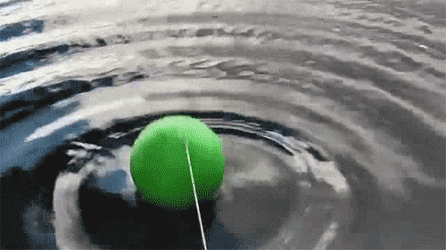
PHIẾU HỌC TẬP SỐ 2
Câu 2: Ví dụ về sóng dọc và sóng ngang trong thực tiễn:
Sóng truyền trên mặt nước là sóng ngang.

Slide 10
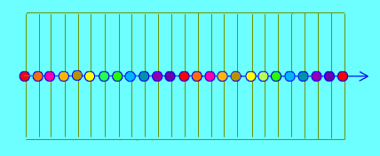
I. SÓNG NGANG:
- Sóng ngang là sóng trong đó các phần tử của môi trường dao động theo phương vuông góc với phương truyền sóng.
Chú ý : Sóng ngang truyền được trong chất rắn và trên bề mặt chất lỏng.
Phương dao động
Phương truyền sóng

Slide 11
II. Sóng dọc :
- Sóng dọc là sóng trong đó các phần tử của môi trường dao động theo phương trùng với phương truyền sóng.
Chú ý: Sóng dọc truyền được trong chất rắn, chất lỏng và chất khí.
Phương truyền sóng
Phương dao động

Slide 12
Chú ý : Sóng cơ (sóng ngang và sóng dọc) không truyền được trong chân không.

Slide 13
THẢO LUẬN NHÓM
Nhiệm vụ:
Hoàn thành phiếu học tập số 3
Thời gian:
5 phút

Slide 14
Trong quá trình quả bóng nhựa chuyển động thì bóng truyền đi theo sóng nước hay dao động tại chỗ? Có điểm gì cần lưu ý trong quá trình sóng truyền đi và chiều truyền sóng như thế nào?
Trong quá trình quả bóng nhựa chuyển động thì bóng truyền đi theo sóng nước hay dao động tại chỗ? Có điểm gì cần lưu ý trong quá trình sóng truyền đi và chiều truyền sóng như thế nào?

Slide 15
PHIẾU HỌC TẬP SỐ 3
Câu 1: Trong quá trình quả bóng nhựa chuyển động thì bóng truyền đi theo sóng nước hay dao động tại chỗ? Có điểm gì cần lưu ý trong quá trình sóng truyền đi?
Câu 2: Lấy ví dụ trong thực tế chứng tỏ sóng truyền năng lượng.

Slide 17
PHIẾU HỌC TẬP SỐ 3
Câu 1: Trong quá trình quả bóng nhựa chuyển động thì bóng truyền đi theo sóng nước hay dao động tại chỗ? Có điểm gì cần lưu ý trong quá trình sóng truyền đi?
Trả lời
+ Các phân tử nước chỉ dao động tại chỗ, quanh vị trí cân bằng của nó chứ không chuyển động theo sóng. Điều đó chứng tỏ sóng mang năng lượng chứ không mang các phân tử nước đi theo.
+ Quá trình truyền sóng là quá trình truyền năng lượng.

Slide 18
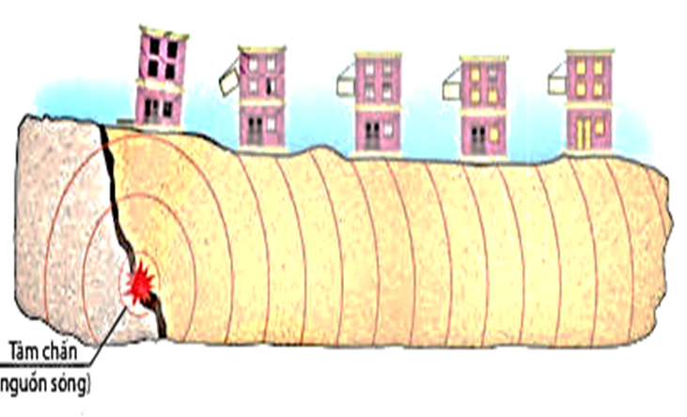
PHIẾU HỌC TẬP SỐ 3
Câu 2: Lấy ví dụ trong thực tế chứng tỏ sóng truyền năng lượng.
Trả lời
Sóng địa chấn được phát ra từ một vị trí khởi nguồn của động đất, nhà cửa, công trình ở những vị trí cách xa tâm chấn vẫn có thể bị ảnh hưởng. Điều này cho thấy sóng địa chấn mang năng lượng và năng lượng này được truyền trong không gian dưới dạng sóng.

Slide 19
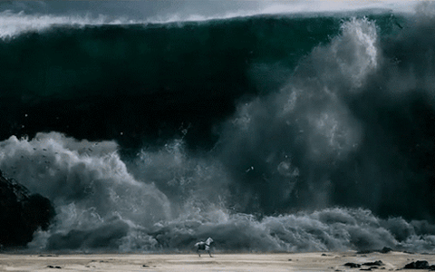
III
QUÁ TRÌNH TRUYỀN NĂNG LƯỢNG BỞI SÓNG
- Các phân tử nước chỉ dao động tại chỗ, quanh vị trí cân bằng của nó chứ không chuyển động theo sóng. Điều đó chứng tỏ sóng mang năng lượng chứ không mang các phân tử nước đi theo.

Slide 20
Năng lượng sóng là gì?
Năng lượng sóng:
- Là năng lượng dao động của các phần tử của môi trường mà sóng truyền qua.
Quá trình truyền sóng là quá trình truyền năng lượng.

Slide 21
IV. SỬ DỤNG MÔ HÌNH SÓNG ĐỂ GIẢI THÍCH MỘT SỐ TÍNH CHẤT CỦA ÂM.

Slide 22
Công nghệ khai thác năng lượng sóng biển, nhằm góp phần hạn chế tối đa sự phát thải khí CO2 vào môi trường sống. Nhiều quốc gia đã có nhà máy điện dùng năng lượng sóng biển. Việc này có thể áp dụng tốt ở vùng biển nước ta, theo số liệu khảo sát của Viện Năng lượng, Viện Khoa hoc, công nghệ Việt Nam. Sóng biển tạo ra nguồn năng lượng vô tận. Các kết quả tính toán cho thấy năng lượng sóng dọc dải ven bờ của nước ta rất phong phú. Dòng năng lượng trung bình yếu nhất đạt 15kW/m; mạnh nhất 30kW/m. Cụ thể vịnh Hạ Long, Quảng Ninh, vịnh Gành Rái, Bà Rịa - Vũng Tàu hội tụ đủ ba yếu tố: Mật độ năng lượng GWh/km2; tiềm năng GWh; hiệu suất GWh/km. Đủ điều kiện để xây dựng nhà máy thủy điện thủy triều. Đã có nhiều nước trên thế giới đang khai thác nguồn năng lượng sạch này góp phần tích cực, mục đích giảm phát thải CO2 bằng các công nghệ thiết bị dưới đây:

Slide 23
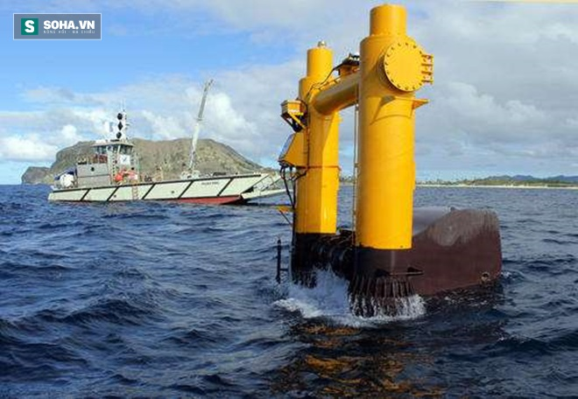
Trạm điện sóng biển đầu tiên tại Hawaii.

Slide 24
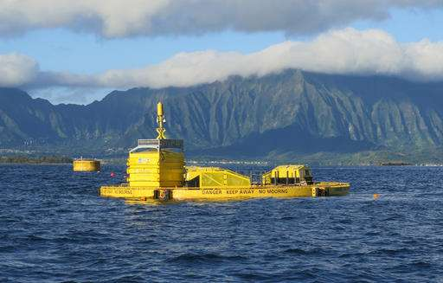
Trạm điện sóng biển tại Na Uy.

Slide 25
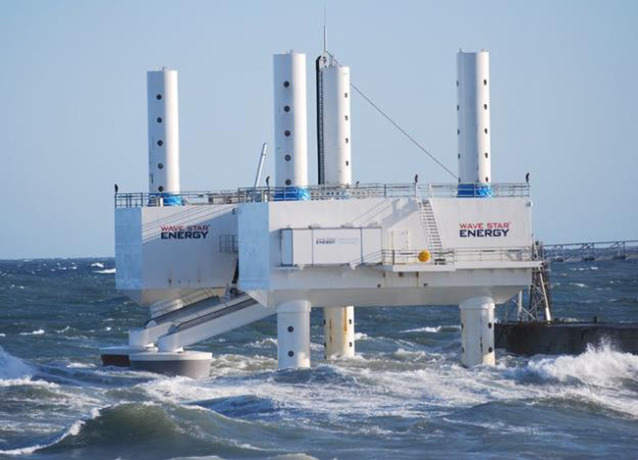
Đan Mạch đã cho ra đời thiết bị Wavestar sử dụng sóng biển để tạo ra năng lượng.

Slide 26
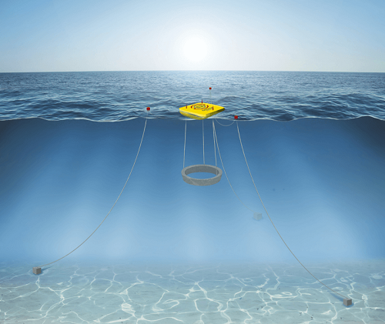
Đan Mạch đã cho ra đời thiết bị Wavestar sử dụng sóng biển để tạo ra năng lượng.

Slide 27
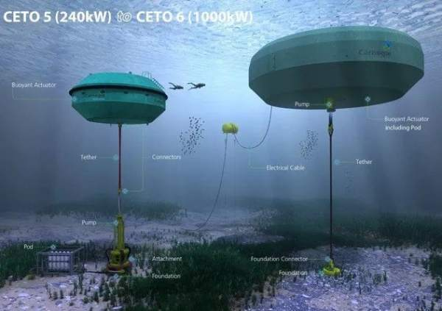
HỆ THỐNG KHAI THÁC NĂNG LƯỢNG ĐIỆN TỪ SÓNG BIỂN CỦA AUSTRALIA

